Slide 1

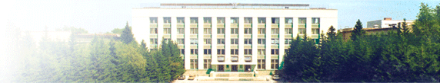
Разработка детектора для цифровой рентгеновской остеоденситометрии
Институт Ядерной Физики имени Г.И.Будкера
Олейников Владислав Петрович
Научный руководитель – Поросев Вячеслав Викторович
к.ф.-м. н., старший научный сотрудник

Slide 2

Содержание
Какие детекторы существуют?
Что влияет на качество снимка?
Три типа сбора сигнала
Спектрометрический режим
Остеоденситометр
Проблема остеопороза
Принцип работы денситометра (идеальный случай моноэнергий)
Теоретические результаты
Выбор сцинтиллятора
Выбор SiPM
Энергетическое разрешение
Энергетическое разрешение: факторы
Энергетическое разрешение: доминирующие факторы
Экспериментальные характеристики сцинтилляторов
Моделирование светосбора
Устранение неоднозначности
Что есть квантовая эффективность
Прототип детектора
Измерение спектра излучения рентгеновского источника
Вычисление толщины (переключение кВ)
Вычисление толщины (двугорбый спектр)
Заключение
$$≈40 мин.$$

Slide 3
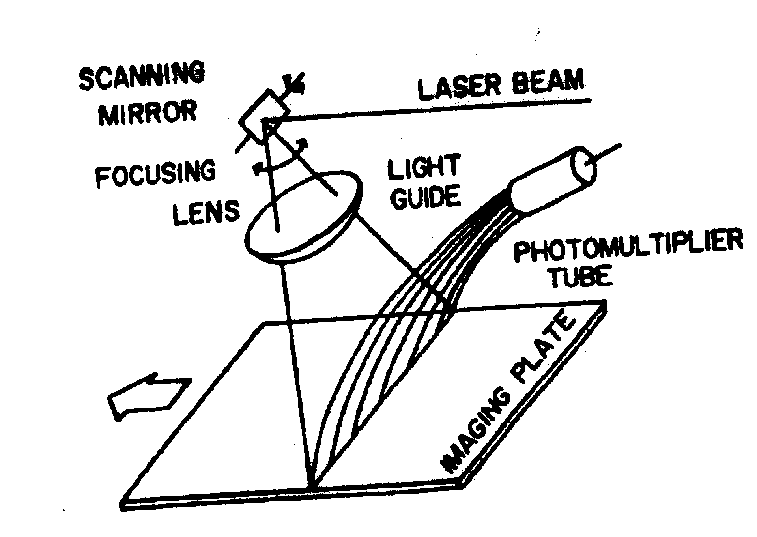
Какие детекторы существуют?
Экрано-пленочные системы
Люминофор с памятью
Экран
Пленка
Кассета
+ Хорошее координатное разрешение ( лучше 100 мкм) - Низкая кватновая эффективность (большая доза) ограниченный динамический диапазон < 10
+ Хорошее координатное разрешение ( лучше 100 мкм) Большой динамический диапазон (~ 200) - Низкая кватновая эффективность (большая доза)

Slide 4
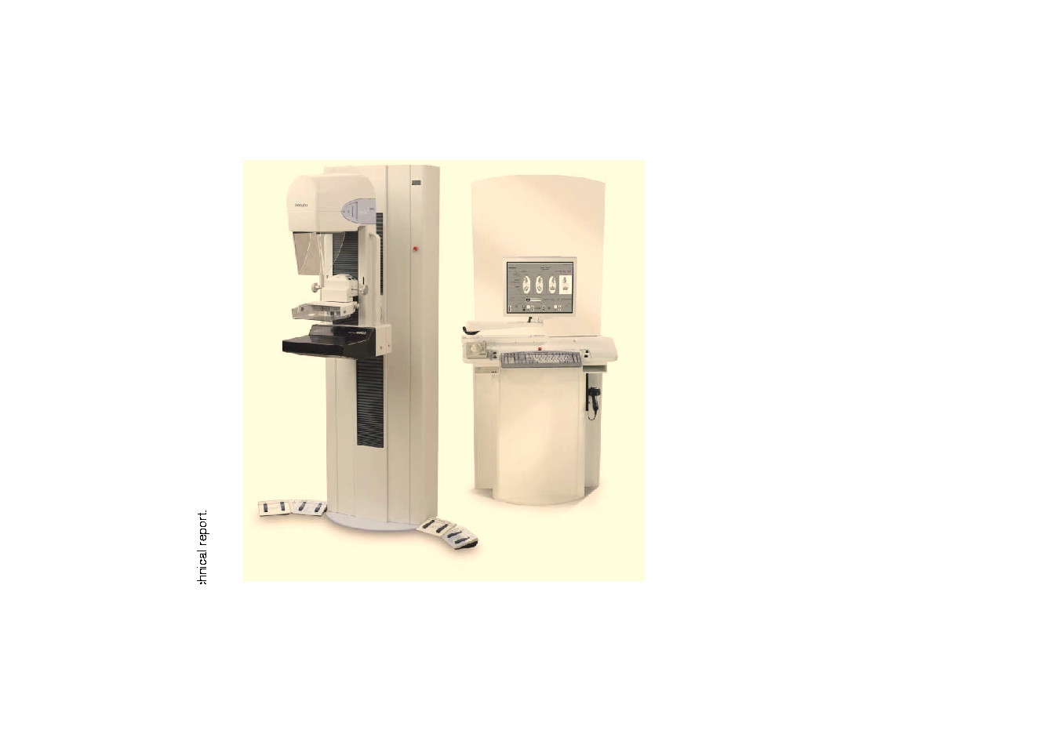
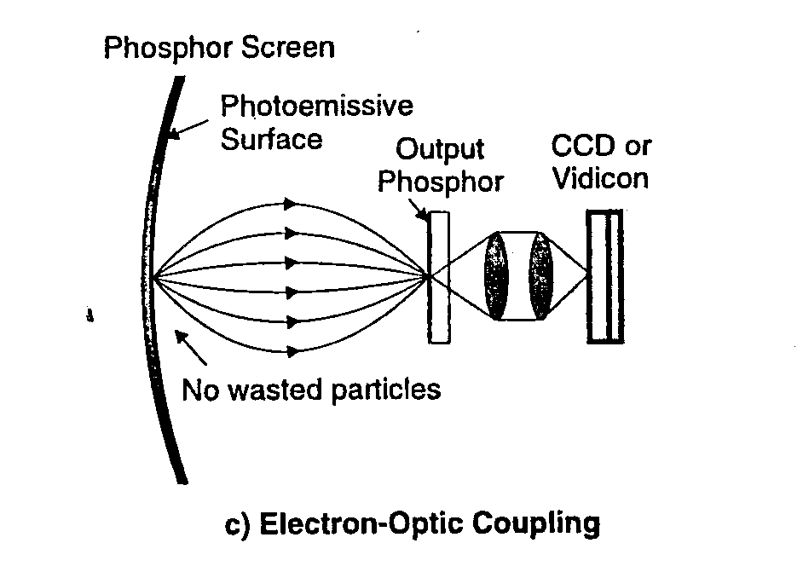
Какие детекторы существуют?
Сцинтилляционный экран + ПЗС
flat panel
a-Si (Direct or Indirect)
a-Se (маммография)
+ Хорошее координатное разрешение ( лучше 100 мкм) - Рассеянное излучение Потери света 99% Ограниченный динамический диапазон (10 - 30)
+ Хорошее координатное разрешение ( лучше 100 мкм) -Рассеянное излучение

Slide 5
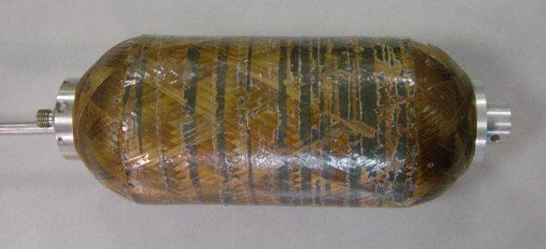
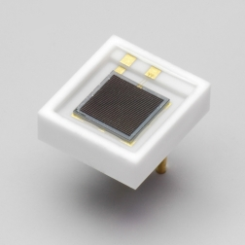
Какие детекторы существуют?
Проволочная камера с Xe (сканир. режим)
SiPM + сцинтиллятор (сканир. режим)
+ Хорошее координатное разрешение ( лучше 100 мкм)
Счетный режим
Динамический диапазон ~ 1000 - Низкая квантовая эффективность при высоких энергиях (30% при 40 кэВ)
FWHM 30% при 40 кэВ
Быстродействие ~ 500 кГц
+ Квантовая эффективность > 99%
Работа в спектрометрическом или счетном режиме
- Плохое координатное разрешение (~ 1 мм) (технологическая проблема)

Slide 6
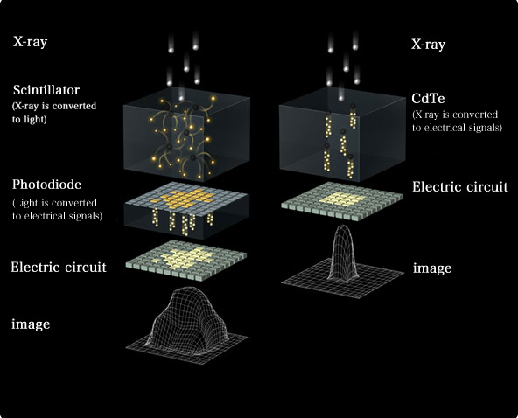
Какие детекторы существуют?
Твердотельная ионизационная камера на основа CdTe
+ Хорошее координатное разрешение ( лучше 100 мкм)
Прямая регистрация рентген. излучения Отличное энерг. разрешение (лучше 5% в диапазоне 20 -100 кэВ) Высокая квантовая эффективность - Время сбора носителей ~ 1 мкс
Технологические сложности:
контакты, гибридная электроника, дефекты кристалла

Slide 7
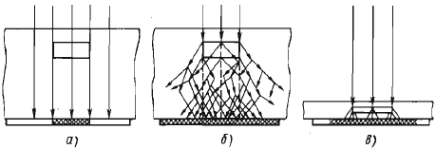
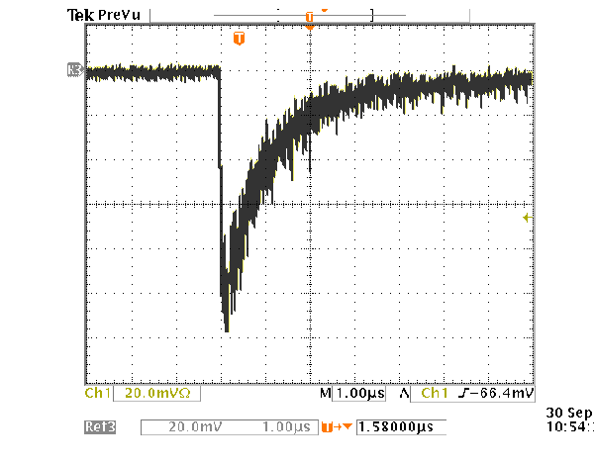
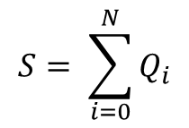

Что влияет на качество снимка?
Два основных аспекта, ограничивающих качество снимка: 1) Рассеянное излучение 2) Дисперсия измеряемого сигнала
Решение: нужно использовать сканирующие системы
$$S= \sum_{i=0}^{N}{Q_{i}}$$
$$E\left[S\right]=E\left[N\right]∗E[Q]$$
Тождество Вальда
$$Var\left[S\right]=Var\left[N\right]∗{E\left[Q\right]}^{2}+Var\left[Q\right]∗{E\left[N\right]}^{2}$$

Slide 8

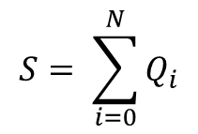



Три типа сбора сигнала
1) Интегрирующий детектор (фотоны не различимы)
$$S= \sum_{i=0}^{N}{Q_{i}}$$
$$Var\left[S\right]=Var\left[N\right]∗{E\left[Q\right]}^{2}+Var\left[Q\right]∗{E\left[N\right]}^{2}$$
2) Счетный детектор (фотоны разделимы, но не знаем их энергию)
$$S=Q_{i}$$
$$Var\left[S\right]=Var\left[Q\right]$$
3) Спектрометрический режим (знаем энергию каждого фотона)
$$S=Q_{i}$$
$$Var\left[S\right]=Var\left[Q\right]$$

Slide 9
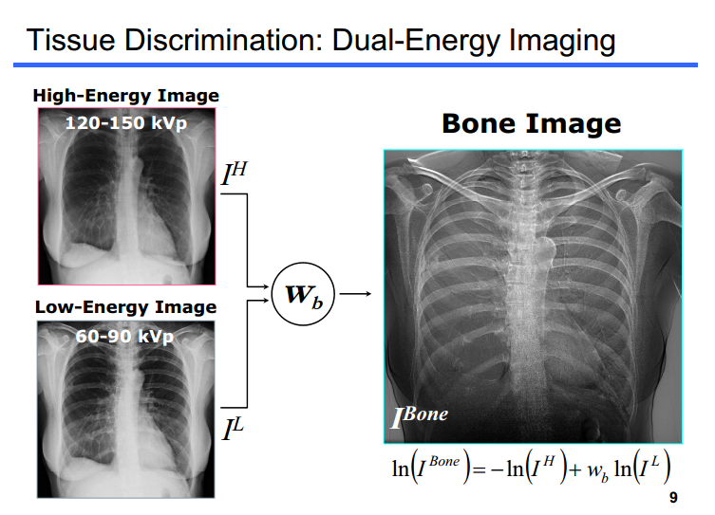
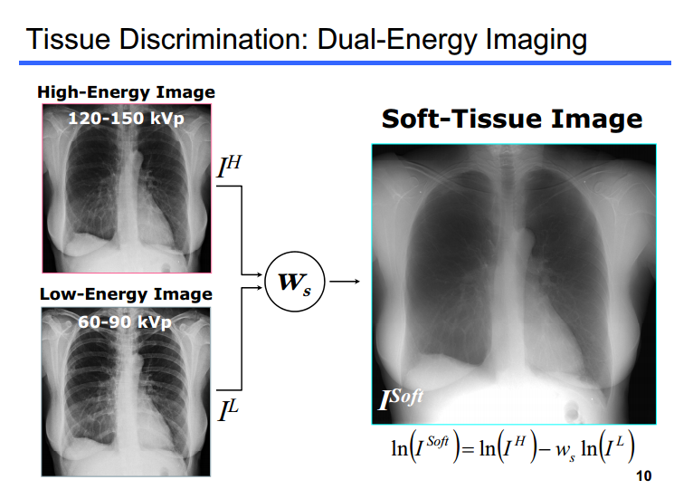
Спектрометрический режим
Существенное увеличение информативности снимка Уменьшение дозы
Ранняя диагностика рака Поиск наркотиков, оружия, взрывчатки

Slide 10
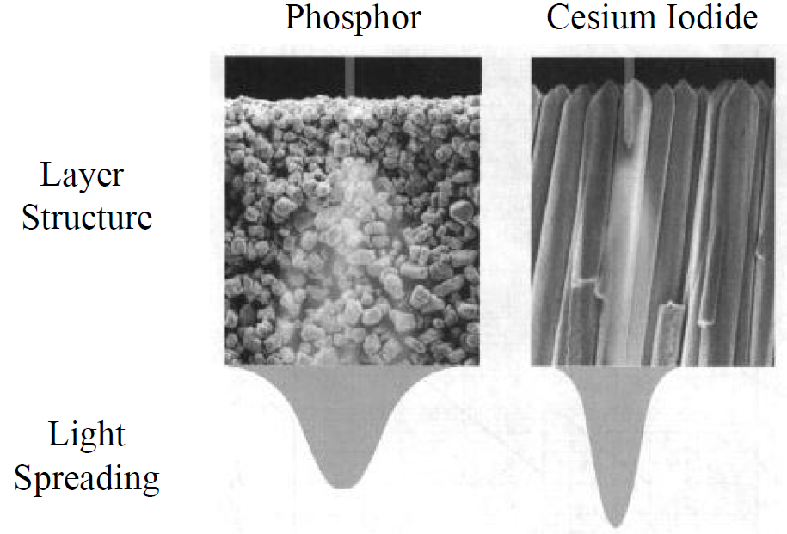
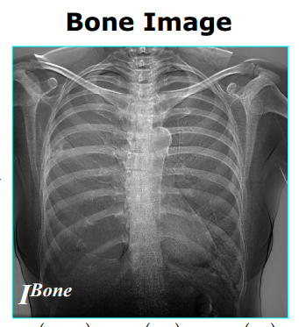
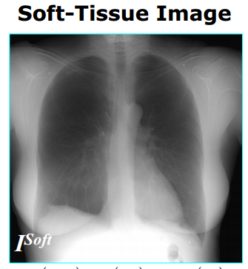
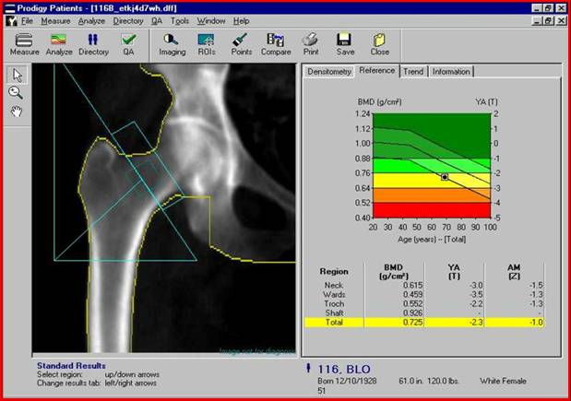
Остеоденситометр
Остеоденситометр – самый простой случай реализации технологии, т.к. не нужно высокое координатное разрешение (достаточно 1 мм)
Флюорография – нужно координатное разрешение на уровне 0.1 мм (технически сложно реализовать)
Сцинтиллятор
SiPM

Slide 11
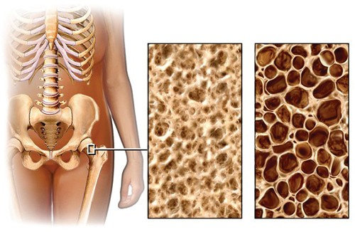
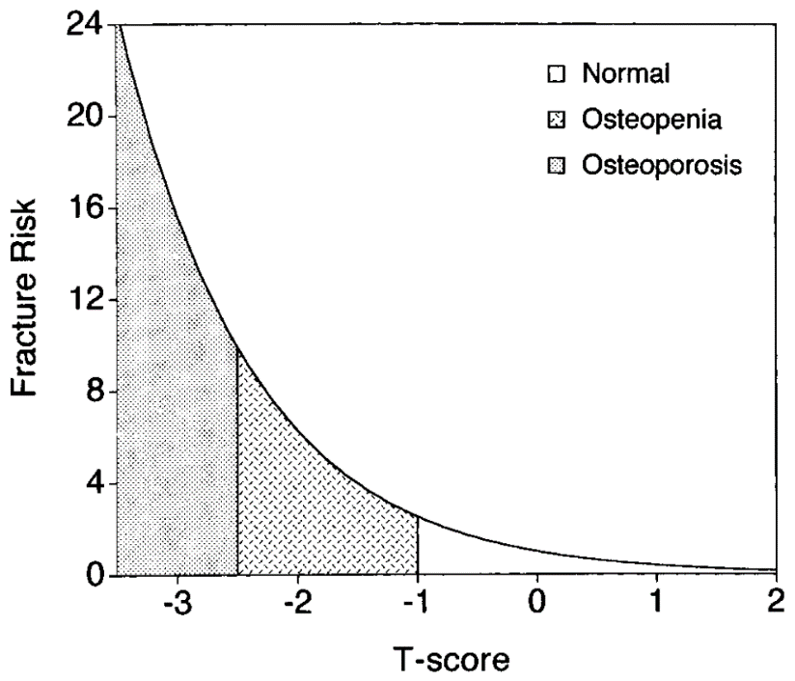
Проблема остеопороза
Необходимо создать денситометр, обладающий 1% точностью при дозе облучения не более 10 мкЗв

Slide 12
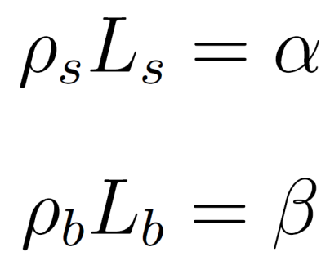
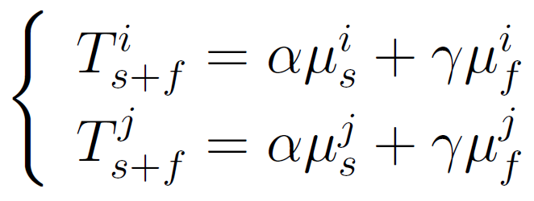
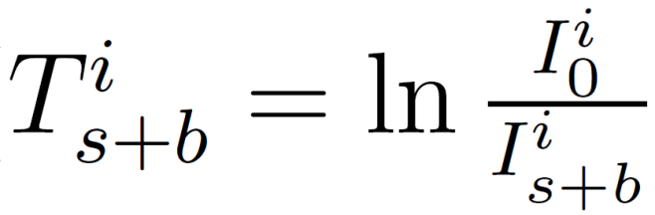
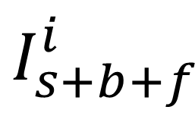
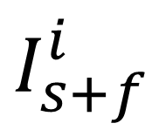
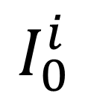
Принцип работы денситометра (идеальный случай моноэнергий)
$$I_{0}^{i}$$
L_{s}
Мышечная ткань
L_{b}
L_{f}
Кость
Жировая ткань
$$I_{s+f}^{i}$$
$$I_{s+b+f}^{i}$$

Slide 13
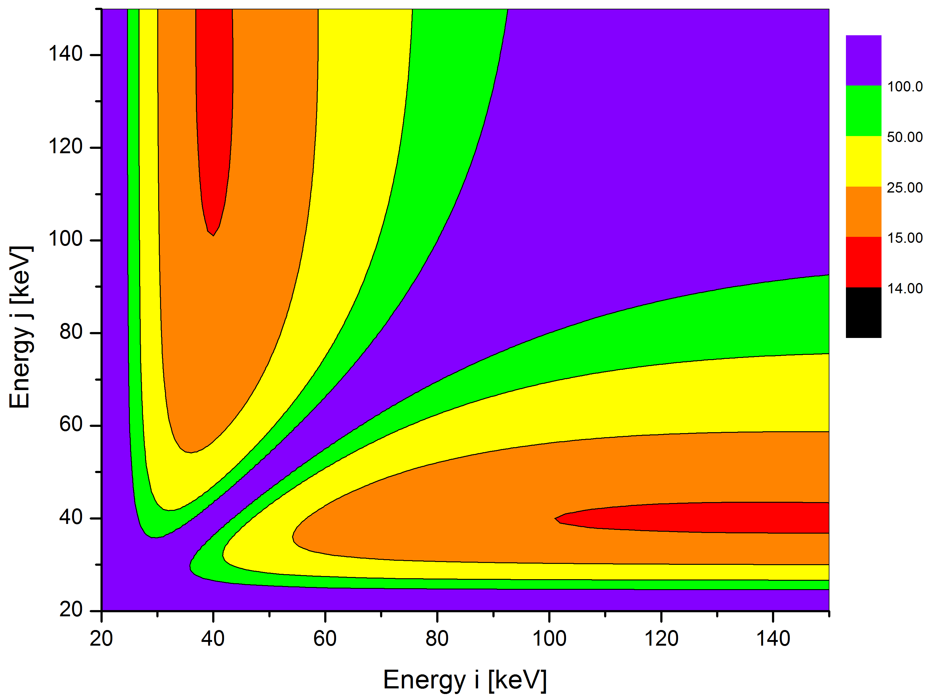
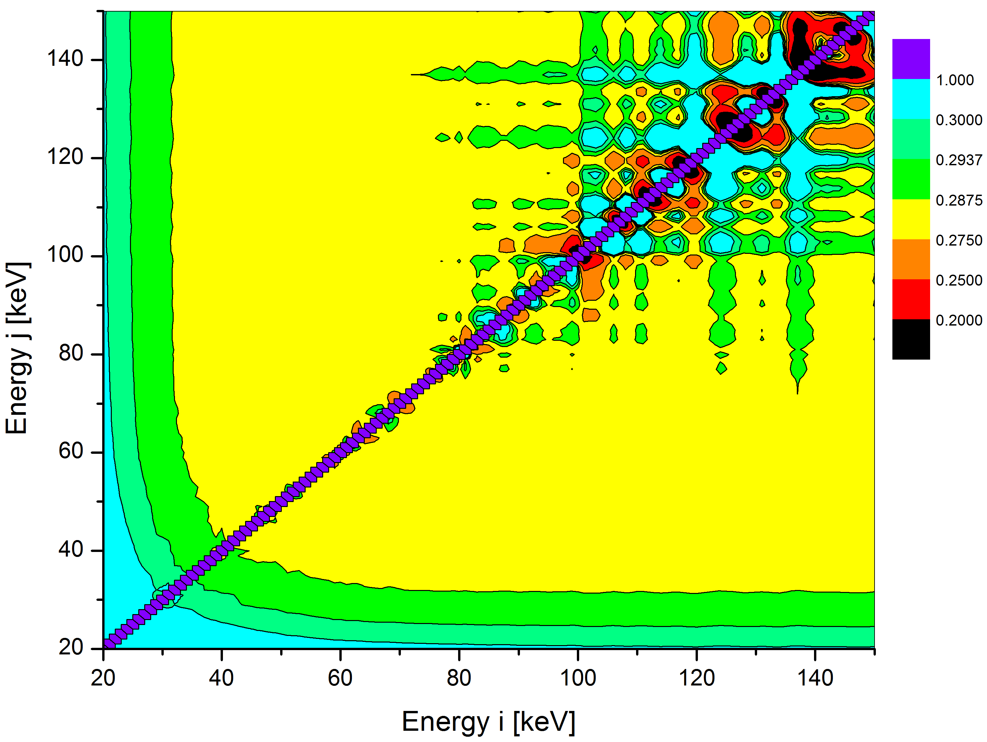
Теоретические результаты
Статистическая ошибка
Систематическая ошибка
Доза 1 мР, площадь детектора 1 мм^2. Толщина кости 5 мм, толщина мягких тканей 20 см, 20% жира. Ошибка приведена в %.

Slide 14
Выбор сцинтиллятора
Требования к сцинтиллятору: 1) быстрый (~ 50 нс)
2) Яркий (~ 30 фот. / кэВ)
3) Тяжелый (уменьшение утечек энергии) 4) Негигроскопичный (надежность и тех. процесс) 5) Радиационная стойкость 6)Высокое собственное энергетическое разрешение (~ 10%)
7) Отлаженная технология выращивая (получение нужных размеров)
LYSO:Ce
LFS-3
LGSO:Ce
YAP:Ce
LuYAG:Pr
Таких сцинтилляторов совсем немного

Slide 15
Выбор SiPM
Требования: 1) Большой динамический диапазон (~ 1000 пикселей на 1 мм^2) 2) Высокая квантовая эффективность 3) Низкий темновой шум 4) Малая вероятность crosstalk 5) Малая вероятность послеимпульсов 6) Стабильность по температуре (?)
Hamamatsu
MIFI
KETEC
Огромный выбор SiPM с разным набором характеристик

Slide 16
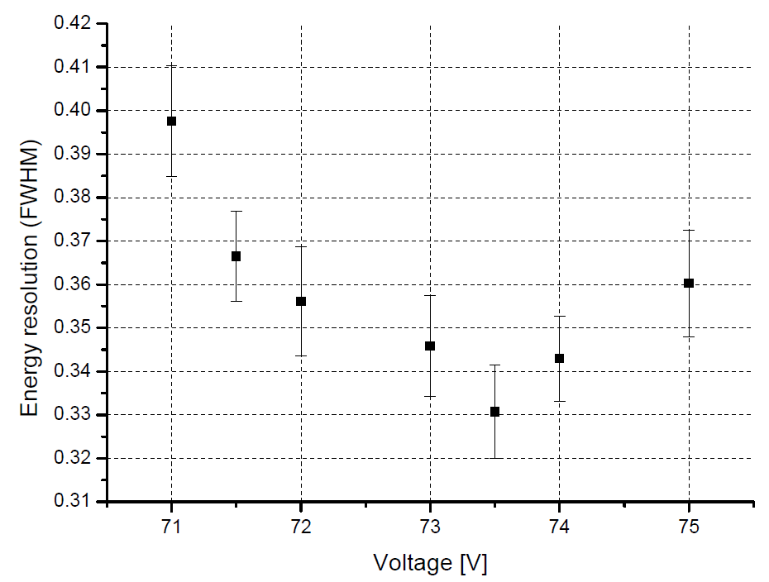
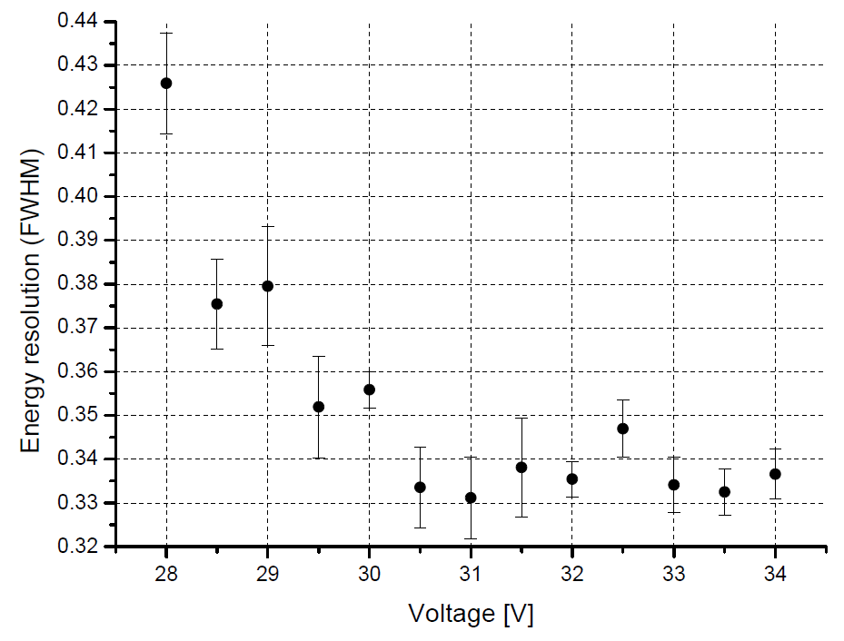
Энергетическое разрешение
HAMAMATSU
Am241
min ≈ 33%
LYSO (тефлон)
МИФИ
min ≈ 33%
SiPM
АЦП

Slide 17
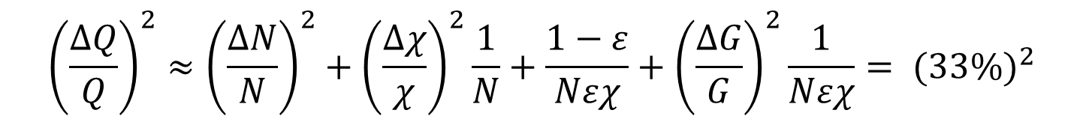
Энергетическое разрешение: факторы
$${\left(\frac{∆Q}{Q}\right)}^{2}≈{\left(\frac{∆N}{N}\right)}^{2}+{\left(\frac{∆χ}{χ}\right)}^{2}\frac{1}{N}+{\frac{1−ε}{Nεχ}+\left(\frac{∆G}{G}\right)}^{2}\frac{1}{Nεχ}= {(33\%)}^{2}$$
26%
20%
Am241
АЦП
LYSO (тефлон)
MPPC

Slide 18
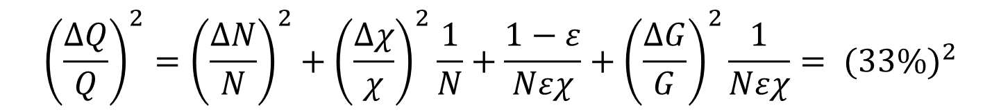
Энергетическое разрешение: факторы
$${\left(\frac{∆Q}{Q}\right)}^{2}={\left(\frac{∆N}{N}\right)}^{2}+{\left(\frac{∆χ}{χ}\right)}^{2}\frac{1}{N}+{\frac{1−ε}{Nεχ}+\left(\frac{∆G}{G}\right)}^{2}\frac{1}{Nεχ}= {(33\%)}^{2}$$
26%
20%
Am241
АЦП
LYSO (тефлон)
PMT

Slide 19

Энергетическое разрешение: доминирующие факторы
$${\left(\frac{∆Q}{Q}\right)}^{2}≈{\left(\frac{∆N}{N}\right)}^{2}+\frac{1−ε}{Nεχ= N_{p.e.}}$$
Необходимо моделирование!
Выводы: 1) важно собственное энергетическое разрешение сцинтиллятора 2) важна квантовая эффективность регистрации и число фотоэлектронов 3) crosstalk, послеимпульсы и темновые шумы не имеют значения при параметрах существующих SiPM

Slide 20
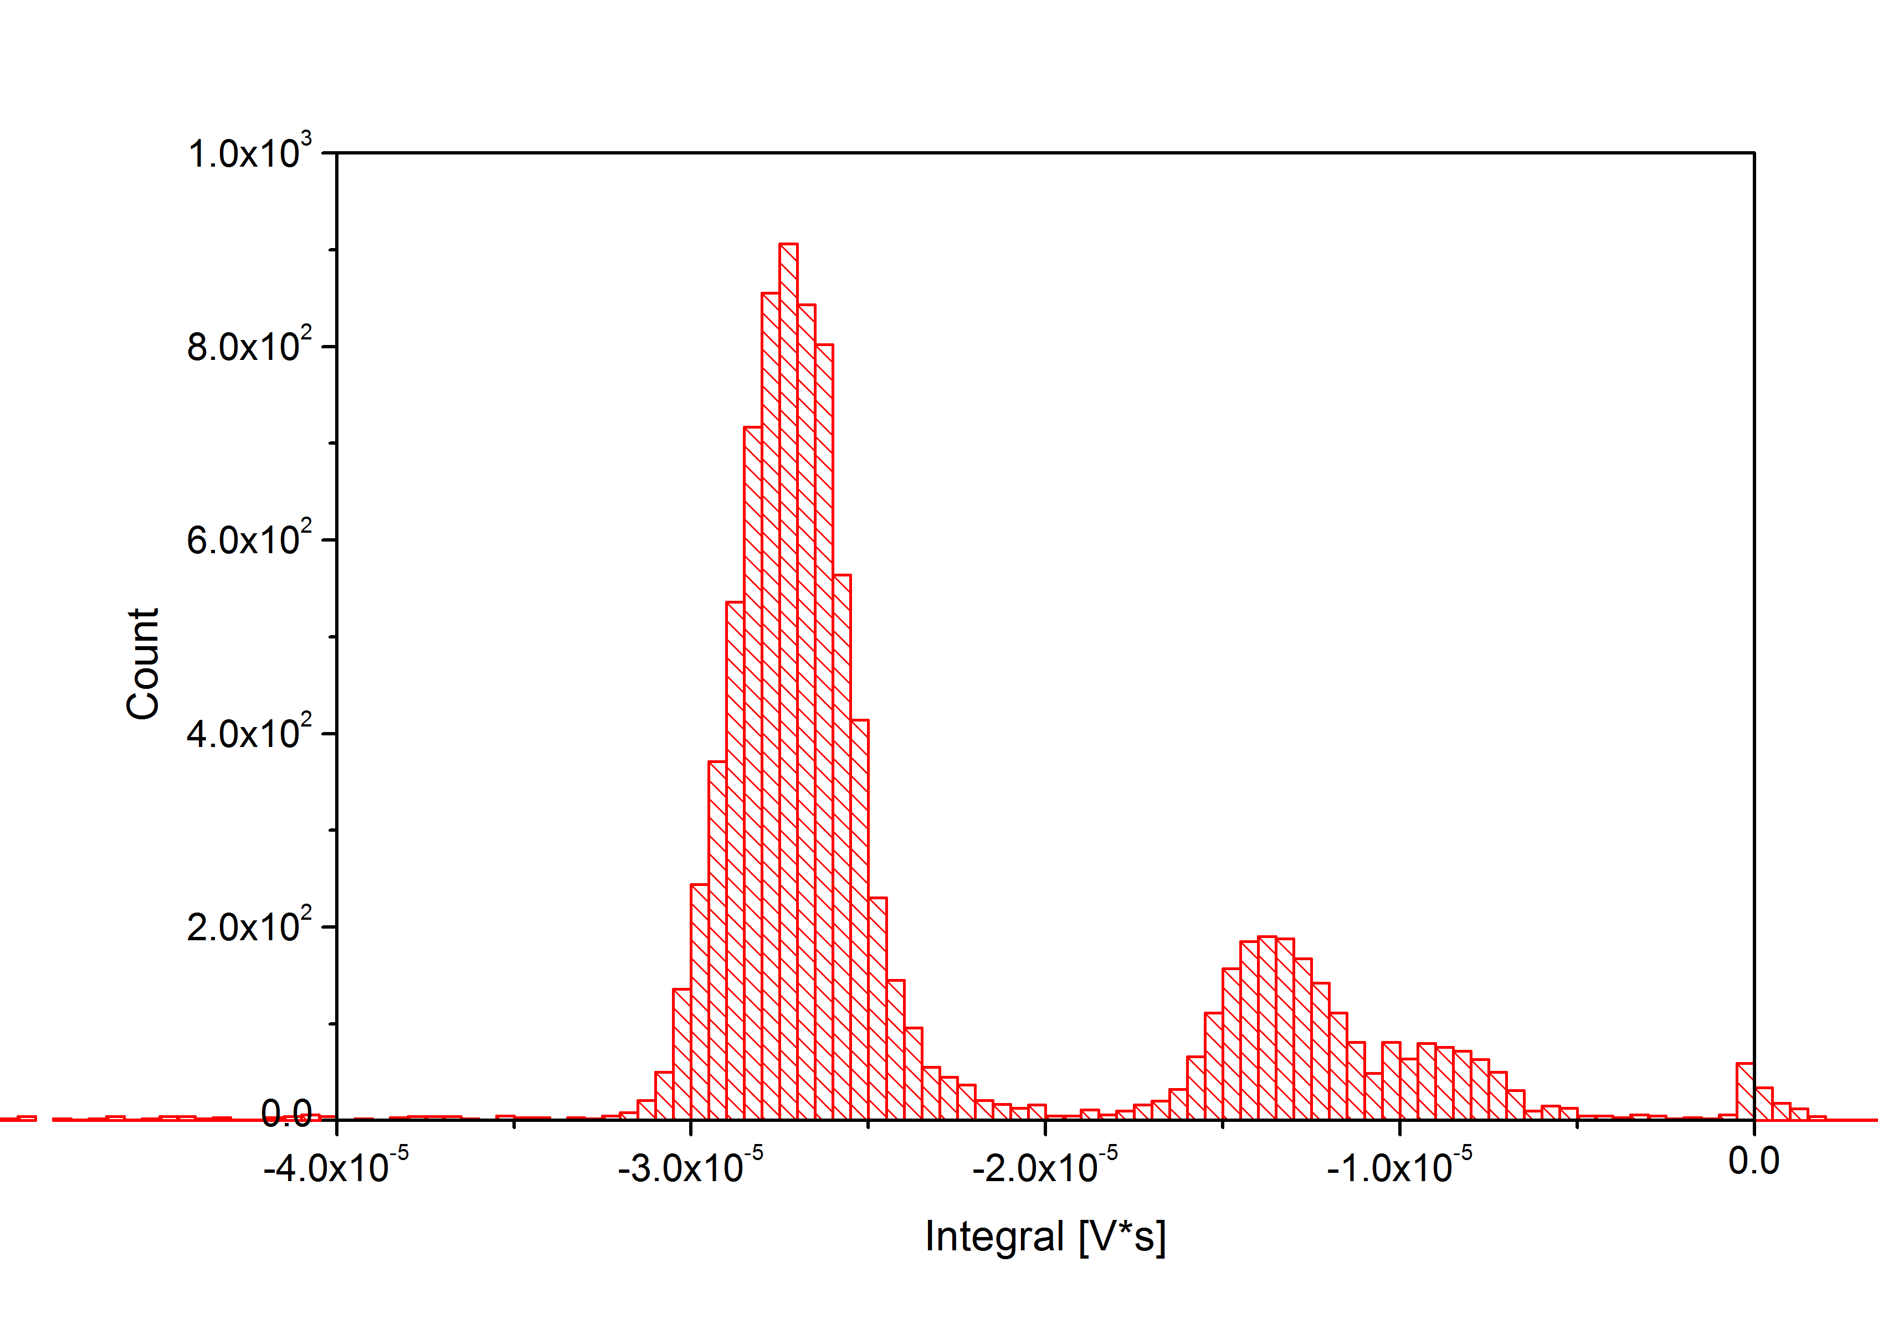
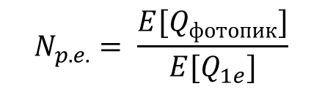
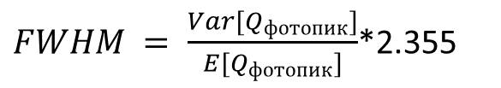
Экспериментальные характеристики сцинтилляторов
Am241
(59.5 кэВ)
LYSO:Ce (39 нс)
LFS-3 (37 нс)
LGSO:Ce (36 нс)
YAP:Ce (24 нс)
LuYAG:Pr (46 нс)
Сцинтиллятор + тефлон
ФЭУ
$FWHM = \frac{{Var[Q}_{фотопик}]}{{E[Q}_{фотопик}]}$*2.355
$$N_{p.e.}= \frac{{E[Q}_{фотопик}]}{E[Q_{1e}]}$$

Slide 21
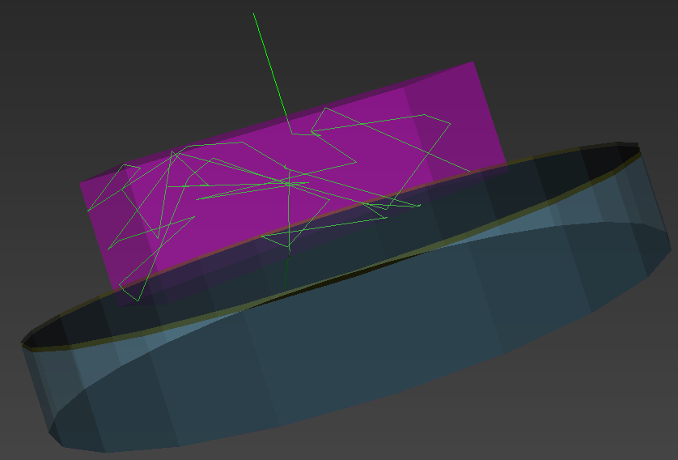
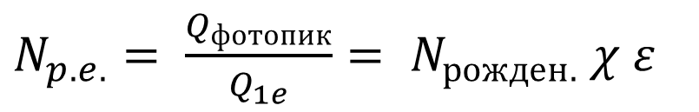
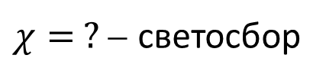
Моделирование светосбора
$N_{p.e.}= \frac{Q_{фотопик}}{Q_{1e}}= N_{рожден.} χ ε$
$$ε=28\% −квантовая эффективность ФЭУ (на возд.)$$
$χ= ?−$ светосбор
Свойства кристалла:
Спектр излучения сцинтиллятора
Коэф. преломления кристалла
Длина поглощения света
Свойства поверхности:
Коэф. отражения
Коэф. преломления
Полированность
Угловая зависимость отраж. света

Slide 22
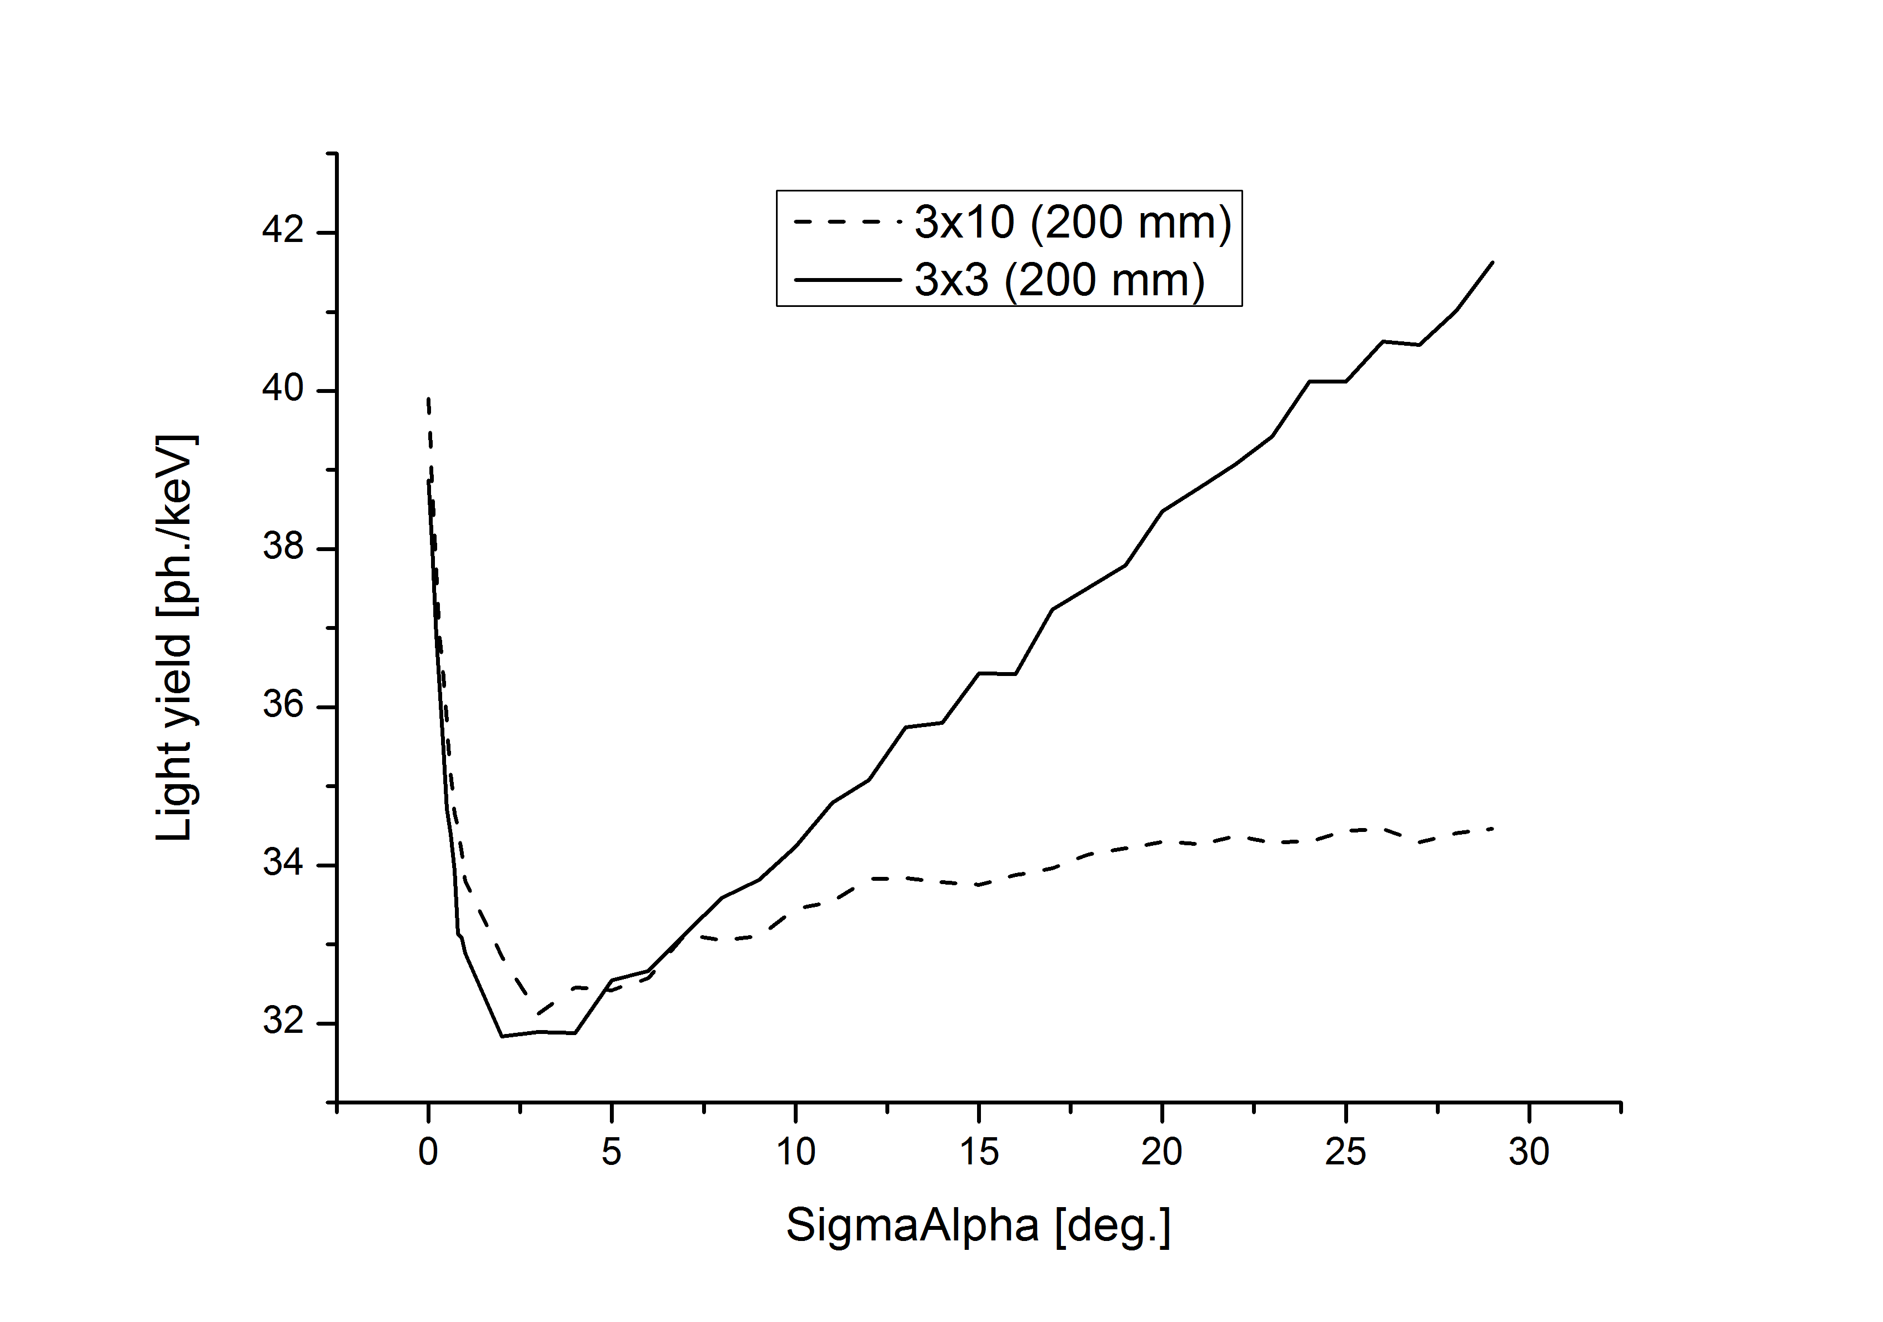
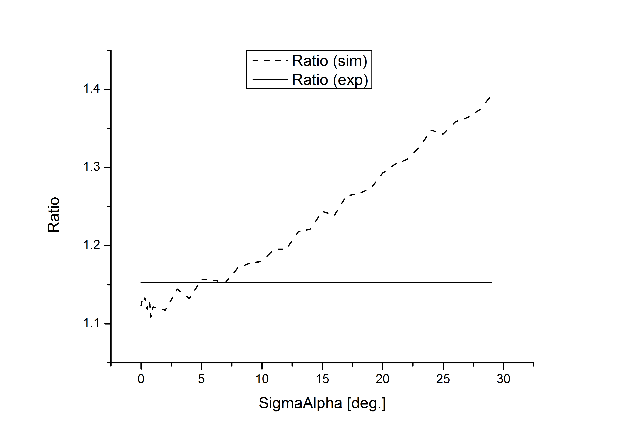

Устранение неоднозначности
“1”
“2”
$$N_{p.e.}= N_{рожден.} ∗ k (0< k<1)$$
Сцинтиллятор
ФЭУ
LYSO:Ce

Slide 23
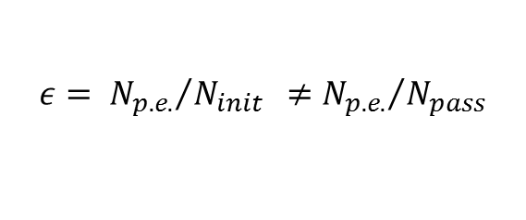
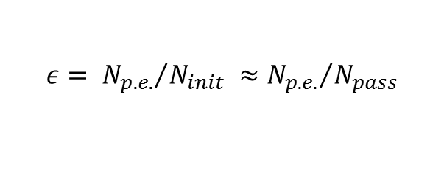
Что есть квантовая эффективность?
N init
N init
Сцинт.
Смазка
Стекло
N pass
N pass
Фотокат.
N p.e.
N p.e.
$$ε= {N_{p.e.}}/{N_{init}} ≈{N_{p.e.}}/{N_{pass}}$$
$$ε= {N_{p.e.}}/{N_{init }} ≠{N_{p.e.}}/{N_{pass}}$$

Slide 24
Прототип детектора
N init
YAP:Ce (20 фот. / кэВ, 13 % собст. раз., 24 нс)
Оптическая смазка – узкое место системы (нужен шифтер)
KETEC SiPM (QE > 40%, 25 мкм пикс.)
Предельное энергетическое разрешение ~ 13% (FWHM) при 59.5 кэВ (теор.)
Сейчас – 17% (FWHM)

Slide 25
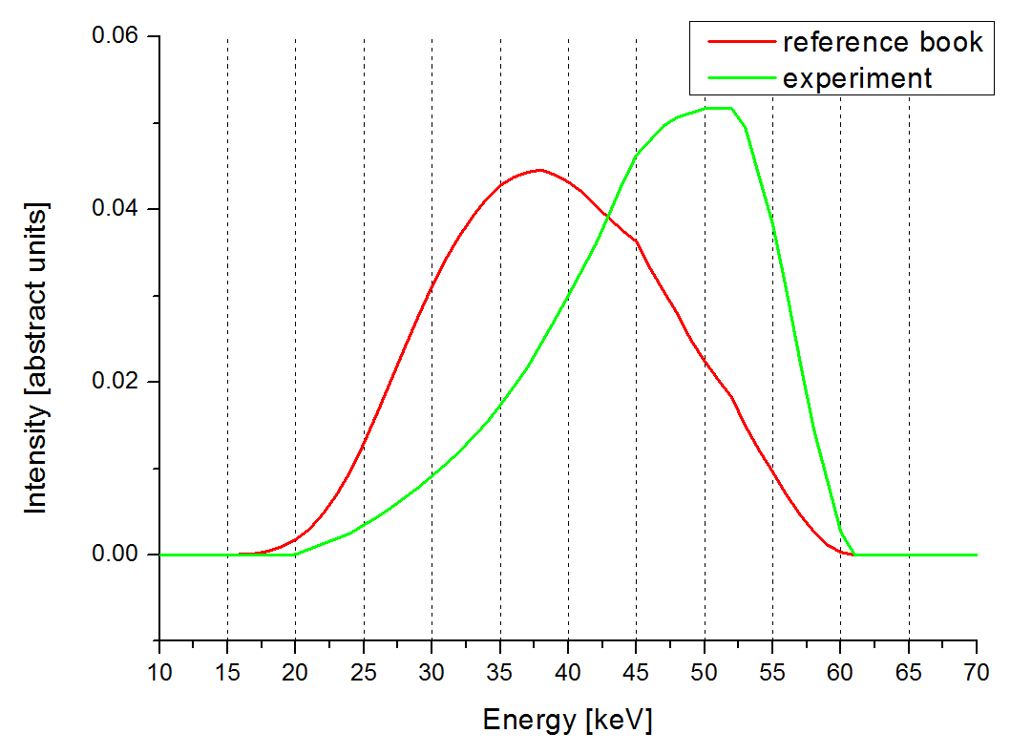
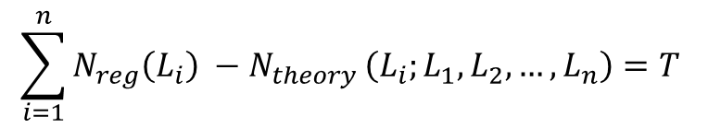

Измерение спектра излучения рентгеновского источника
Рентген. излучение
25 различных толщин
L
$$\sum_{i=1}^{n}{N_{reg}\left(L_{i}\right) −N_{theory }\left(L_{i};L_{1},L_{2}, …,L_{n}\right)}=T$$
Al
LYSO (тефлон)
MPPC
АЦП
$$N_{reg}\left(L_{i}\right)$$

Slide 26
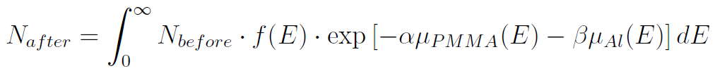
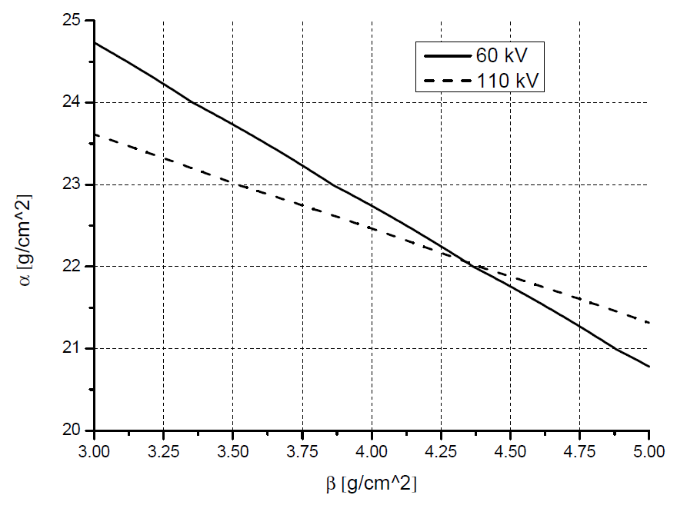
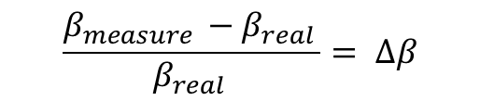
Вычисление толщины (переключение кВ)
$$\frac{β_{measure }−β_{real }}{β_{real }}= ∆β$$
ПММА - 1.7%
Алюминий - 6.6%

Slide 27
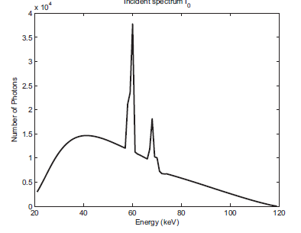
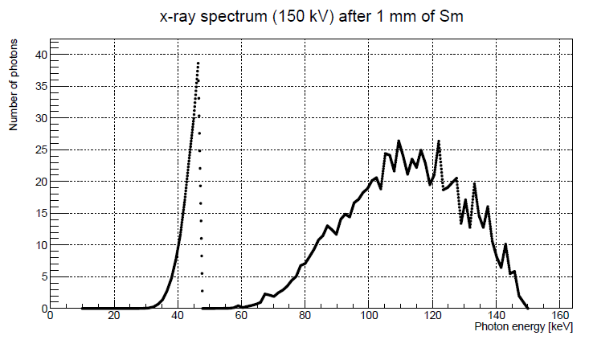
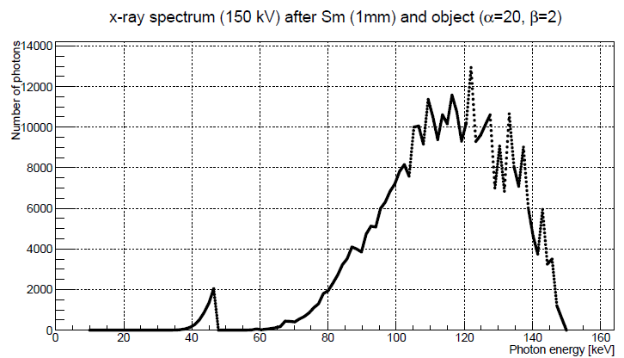


Вычисление толщины (двугорбый спектр)
Мощность трубки Толщина фильтра Материал фильтра Оптимальные пороги
Нужно развивать теорию

Slide 28
Планы:
Заключение
Используя моделирование в GEANT4, найден светосбор сцинтилляторов и восстановлен их абсолютный световыход.
Основными факторами, влияющими на энергетическое разрешение детектора, является флуктуации световыхода сцинтиллятора и статискика фотоэлектронов
Проведены измерения параметров тест-объектов при работе детектора в счетном режиме. Восстановленные значения толщин для ПММА и Al имеют систематическое отклонение от реальных 1.7% и 6.6% соответственно. На данном этапе работы, основная причина отклонения заключается в недостаточной точности прямого измерения толщин калибровочных объектов и недостаточная точность измерения спектров излучения рентгеновского источника.
Собрать одноканальный денситометр и найти оптимальные параметры установки

Slide 29
Спасибо за внимание!

Slide 30
